Slide 1
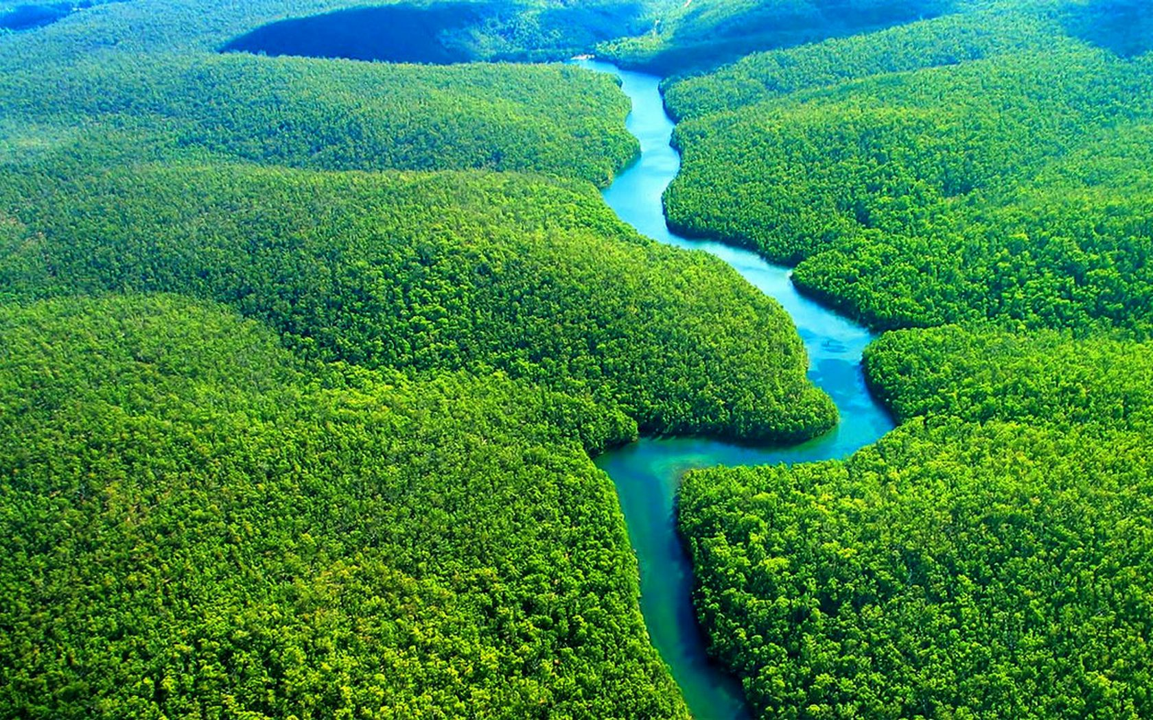
Región amazónica
Nombre: angélica Paola herrera roldan
Tema: la región amazónica
Materia: procesos lectores
Profesora: Elizabeth pinzón
Curso: 904

Slide 2
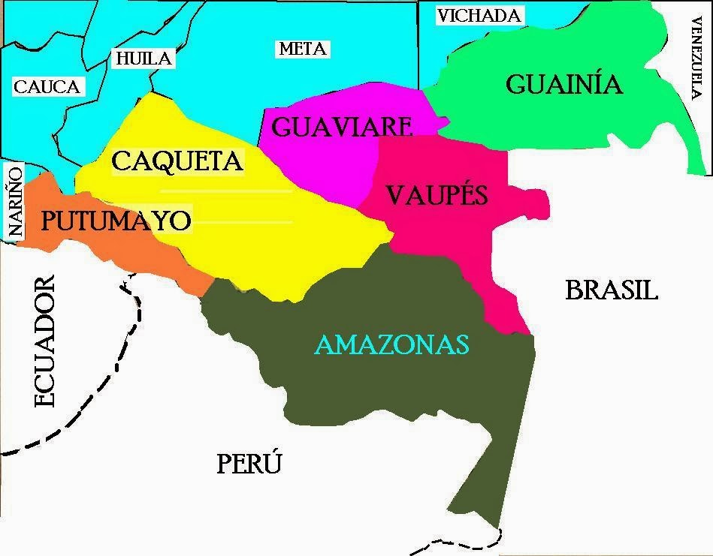
La región amazónica.
La región Amazónica de Colombia, o Amazonía, es una de las seis regiones naturales de Colombia. Está ubicada al sur del país limitando al norte con las regiones Andina y Orinoquía, al este con Venezuela, al sureste con Brasil, al sur con Perú y al suroeste con Ecuador.
Comprende cerca del 50% del territorio colombiano y es la zona menos poblada del país. A la vez, hace parte de la gran región suramericana de la Selva amazónica, la más extensa zona forestal del mundo que es compartida por Venezuela, Brasil, Colombia, Ecuador, Perú, Guyana, Surinam y Bolivia. En consecuencia la región Amazónica de Colombia es la más forestal con una superficie de 483 119 km².

Slide 3
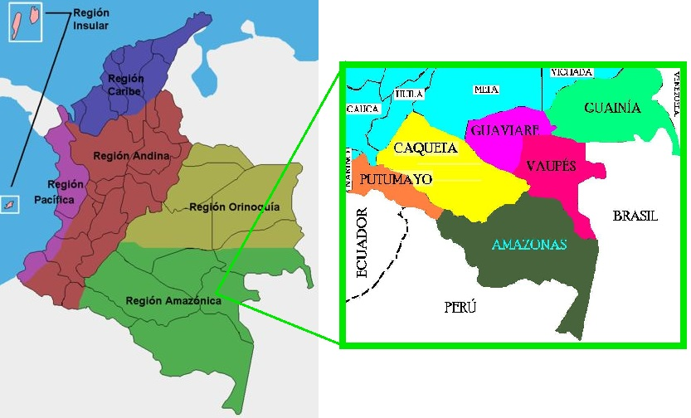
Departamentos.
Los departamentos de la Región Amazónica son:
.Amazonas
.Caquetá
.Guainía
.Guaviare
.Putumayo
.Vaupés

Slide 4
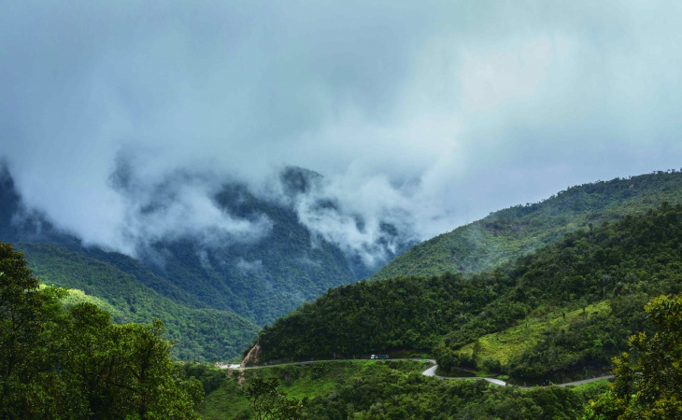
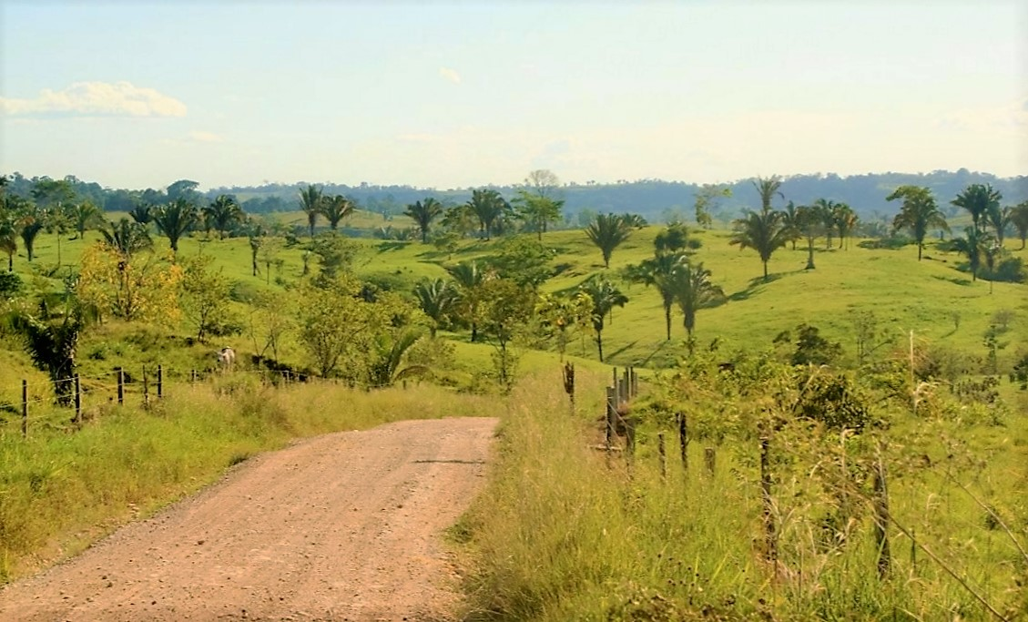
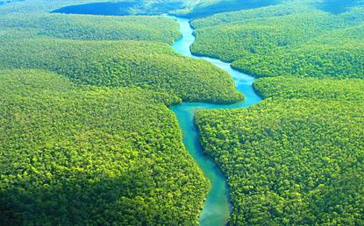
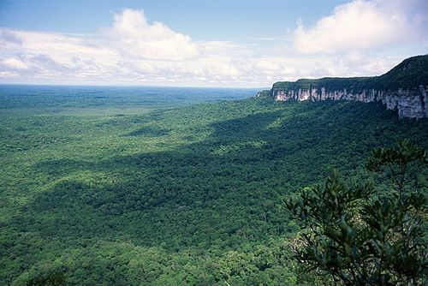
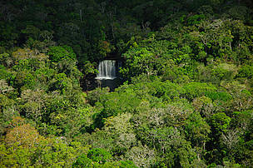
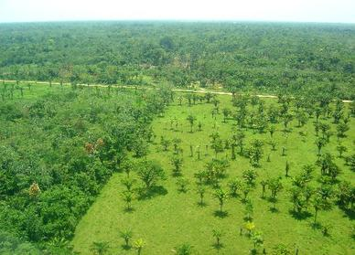
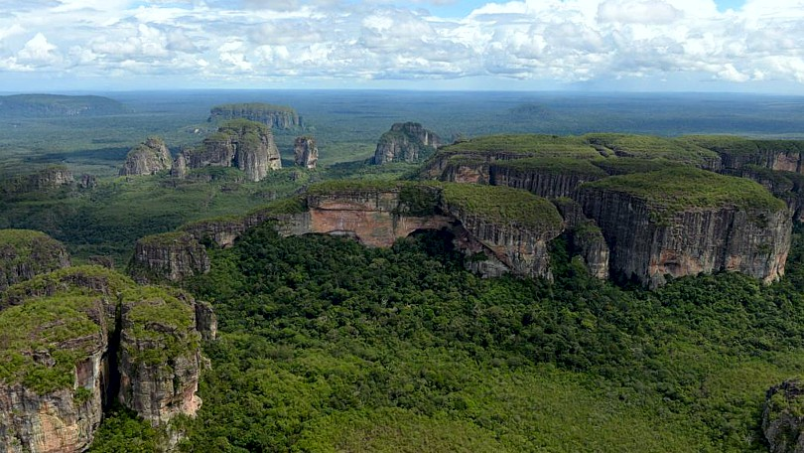
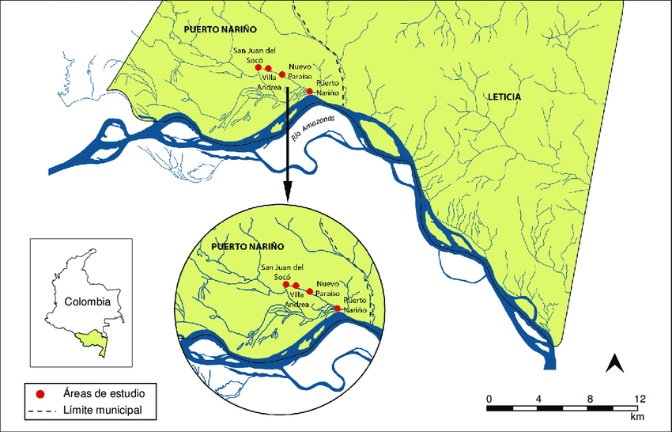
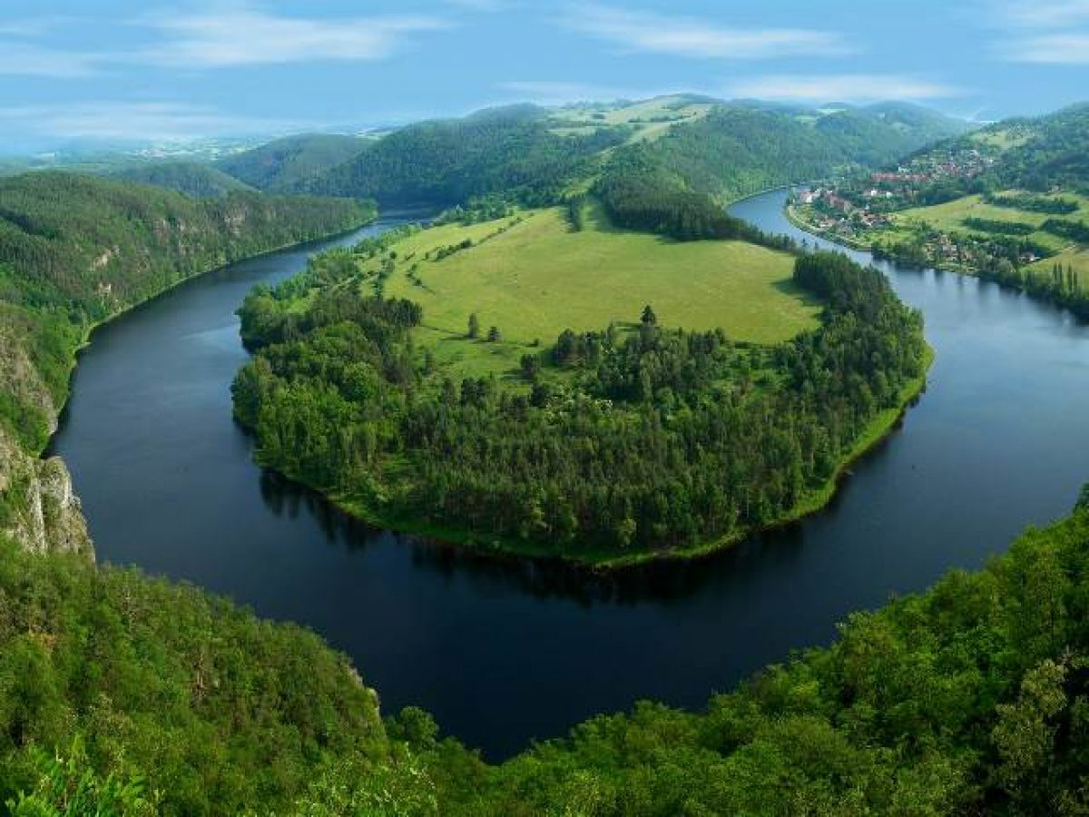
Subregiones.
El Piedemonte amazónico.
las Llanuras del Caquetá.
las Llanuras del Inírida.
las Llanuras del Guaviare.
la Amazonia meridional.
las llanuras del Putumayo.
la Serranía de Chiribiquete.
el Trapecio amazónico.

Slide 5
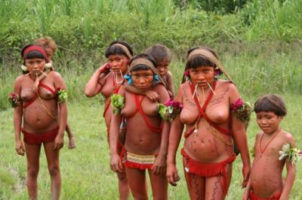
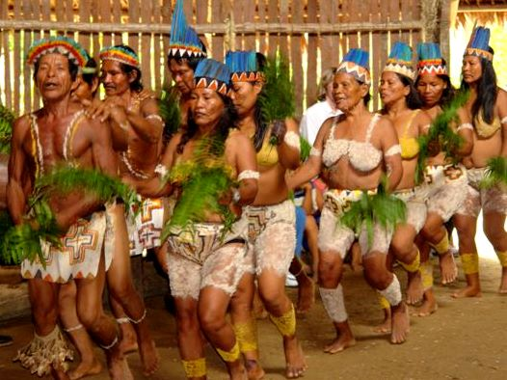
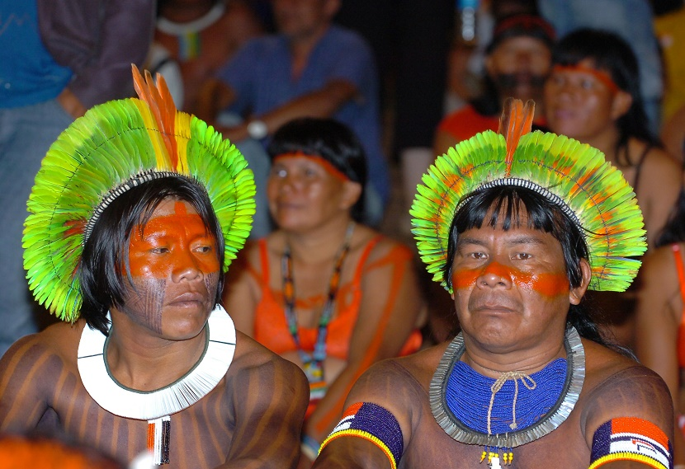
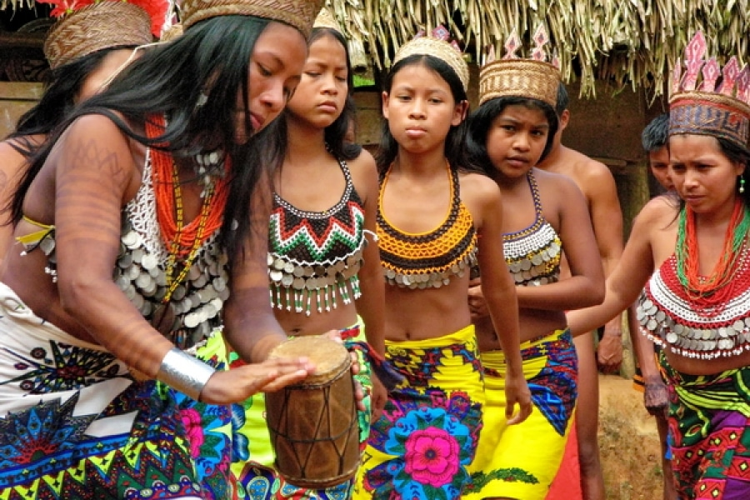
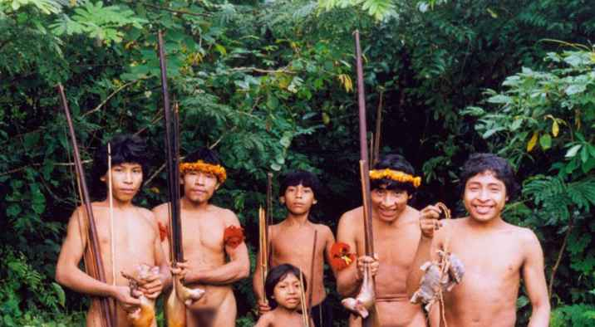
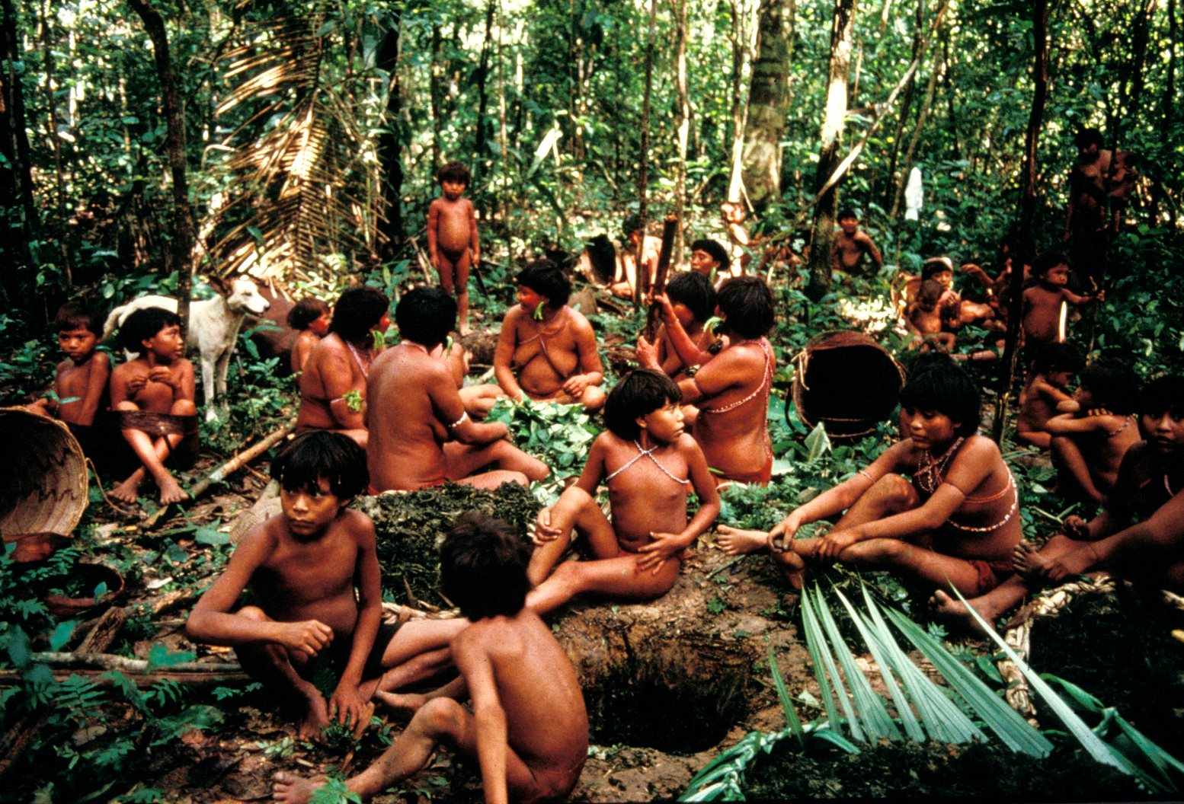
Grupos indígenas de la región andina.
.Andoke
.Bara
.Barasana
.Bora
.Cabiyarí
.Carapana
.Cocama
.Coreguaje
.Desano
.Hupdu
.Inga
.Juhup
.Kakua
.Kamëntsá
.Karijona
.Kawiyarí
.Kofán
.Kubeo
.Kurripaco
.Letuama
.Makaguaje
.Makuna
.Matapí
.Miraña
.Muinane
.Nonuya
.Nukak
.Ocaina
.Piaroa
.Piratapuyo
.Pisamira
.Puinave
.Siona
.Siriano
.Taiwano
.Tanimuka
.Tariano
.Tatuyo
.Tikuna
.Tucano
.Tuyuka
.Uitoto
.Wanano
.Yagua
.Yauna
.Yukuna
.Yuri
.Yurutí

Slide 6
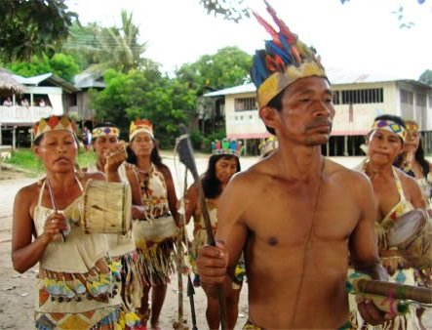
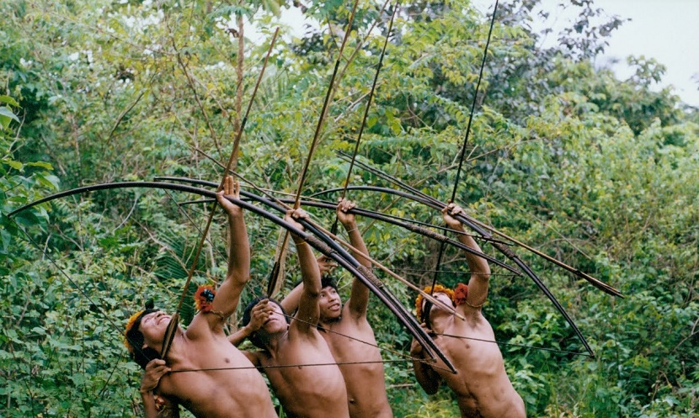
Costumbres.
*Por lo general, en los resguardos indígenas se imponen sistemas políticos y de organización social denominados cacicazgos.
*Se trata de un sistema jerárquico de relaciones sociales regidas por un cacique, curandero o líder del resguardo.
*El jerarca impone las reglas, mientras los demás integrantes las cumplen, dedicándose a sus tareas asignadas.
CREENCIAS RELIGIOSAS.
*Por lo general, en los resguardos indígenas se imponen sistemas políticos y de organización social denominados cacicazgos.
*Se trata de un sistema jerárquico de relaciones sociales regidas por un cacique, curandero o líder del resguardo.
*El jerarca impone las reglas, mientras los demás integrantes las cumplen, dedicándose a sus tareas asignadas.

Slide 7
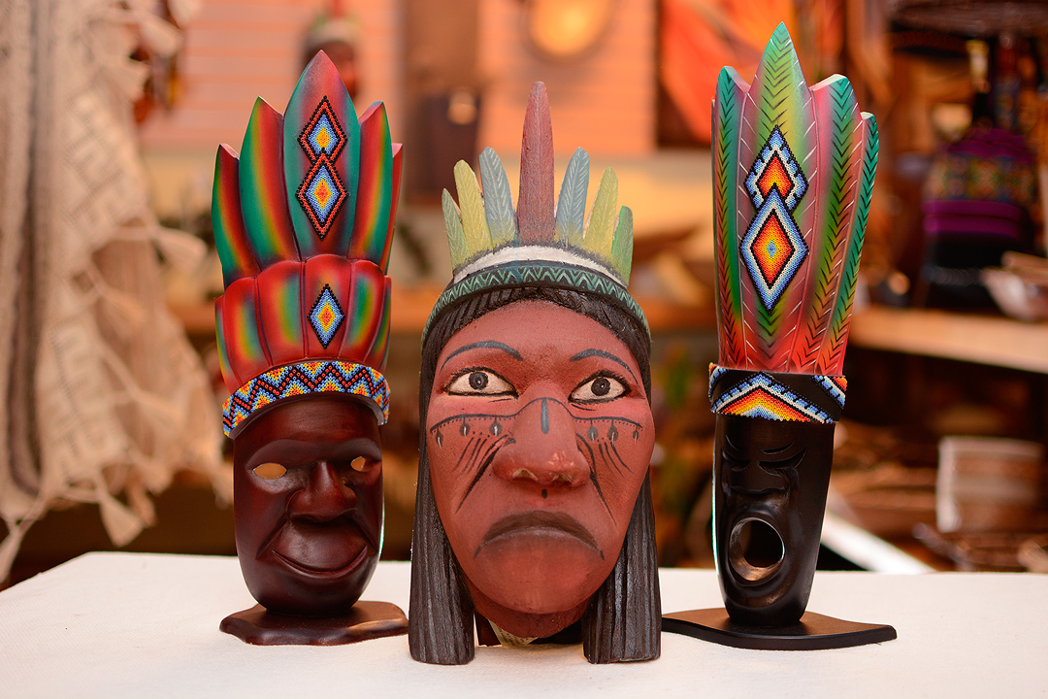
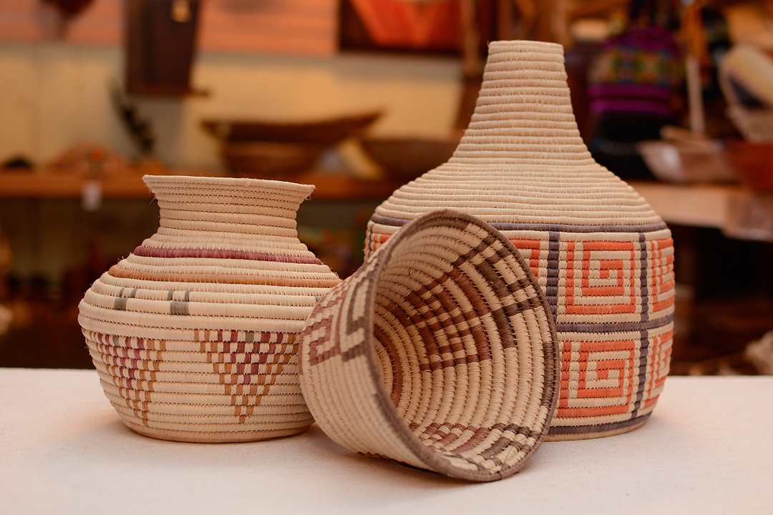
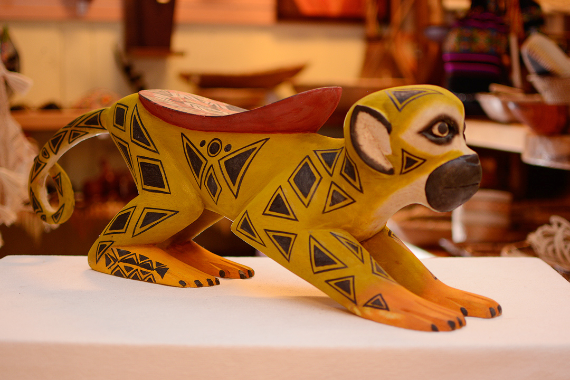
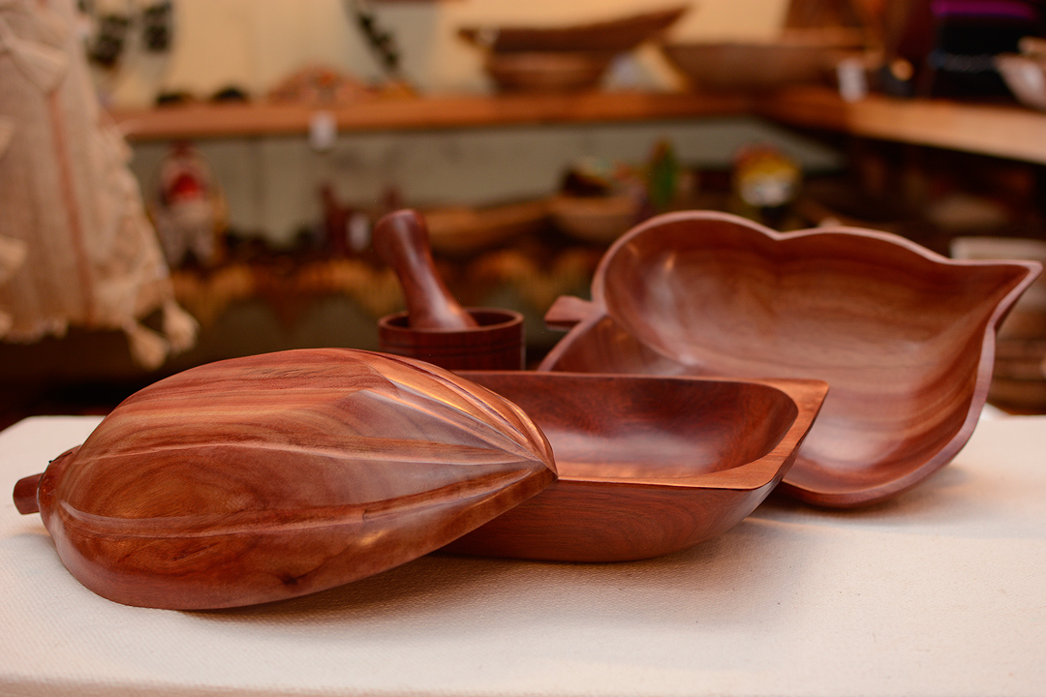
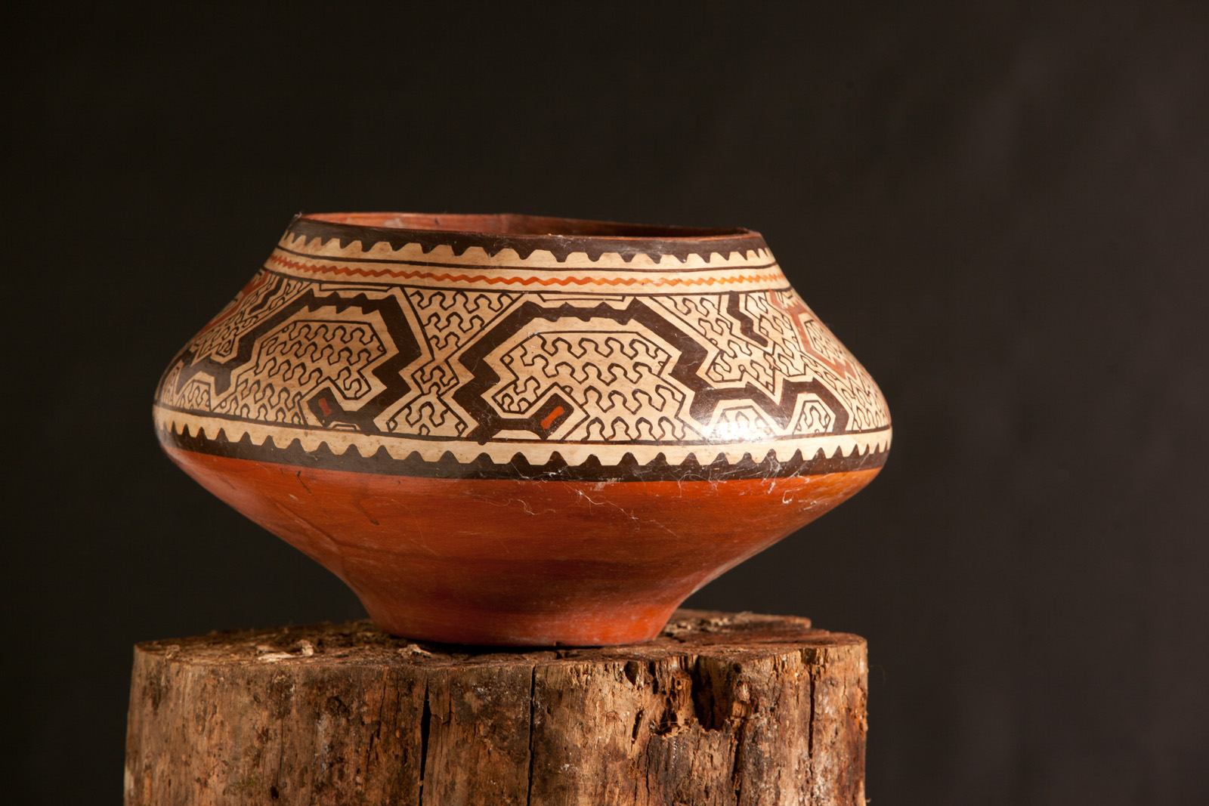
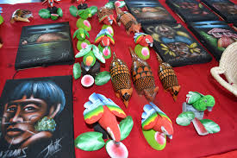
Artesanía.
*La mayoría de los indígenas amazónicos están involucrados de una u otra forma con la artesanía típica de la región.
*Algunos consiguen los elementos naturales necesarios para elaborar los productos artesanales, otros los fabrican mediante técnicas tradicionales heredadas y otros los comercializan.
*Por ejemplo, en Leticia las etnias huitoto y ticuna siembran especies nativas para producir fibras, cortezas y tinturas vegetales que usan para fabricar objetos que los viajeros suelen llevarse de recuerdo, como vasijas de cerámica y esculturas en madera balso o palo sangre.

Slide 8
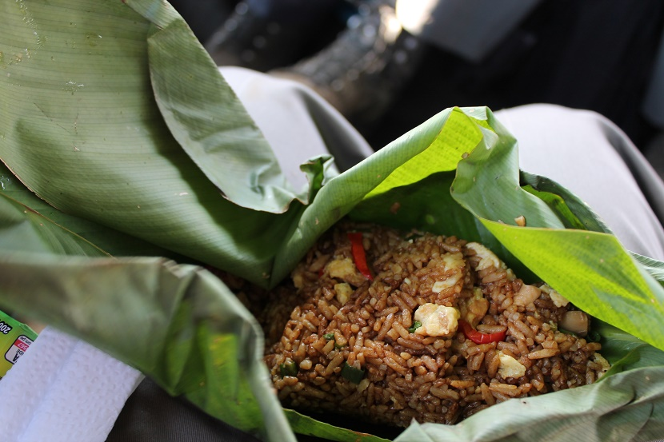
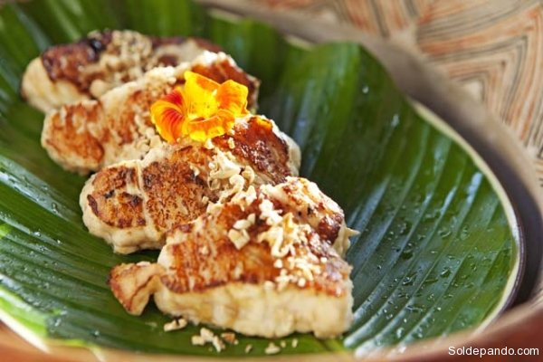
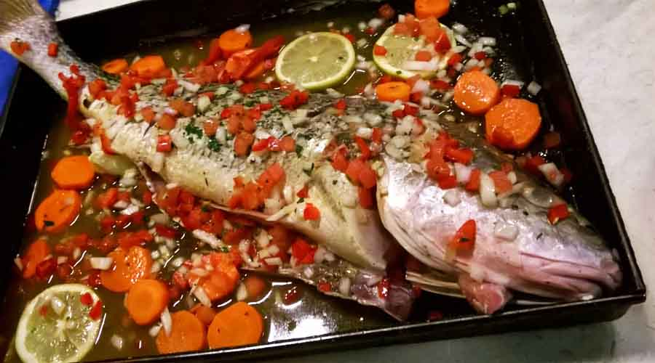
Gastronomía.
Dentro de los platos más populares los preparados con huevo de tortuga, con tortuga morrocoy. Gustan de comer mico, danta, capibara, boa la cual consumen como lomo ahumado con limón, vinagre, papa, etc. Dada la abundancia de ríos se consume demasiado pescado complementado con casabe (elaborado con yuca brava, venenosa), plátano y frutas exóticas como el copoazu y el anon.La alimentación de el lugar está influenciada por lo que se puede sacar de los ríos. Se destacan el pirarucú, un pez de hasta tres metros, la yuca y los sabores fuertes. Las preparaciones culinarias del Amazonas son apetitosas, exóticas y se destacan por el conocimiento que las culturas indígenas han transmitido de una generación a otra para extraer el mayor provecho de la naturaleza y de sus manjares. El pescado es la base de la dieta amazonense y uno de los productos que más buscan los turistas. Especialmente el Pirarucú, considerado el pez de escamas más grande de agua dulce en la región y con el que se cocinan deliciosas recetas.

Slide 9
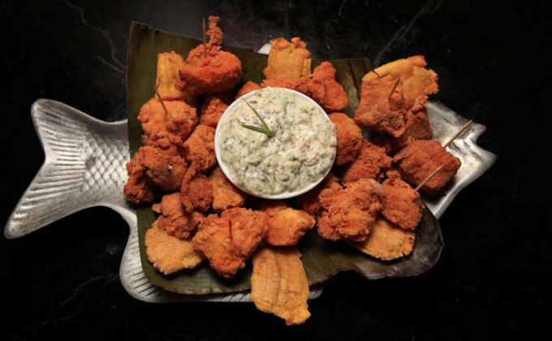
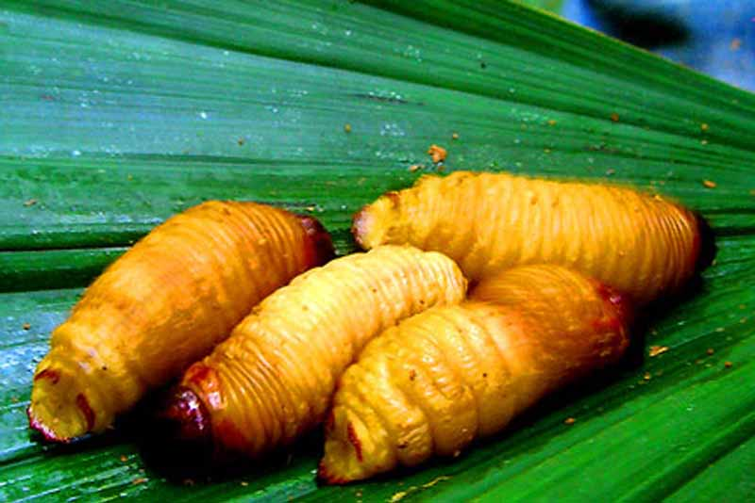
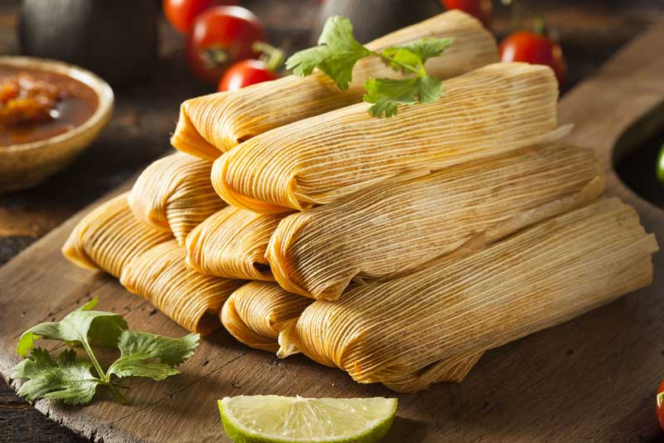
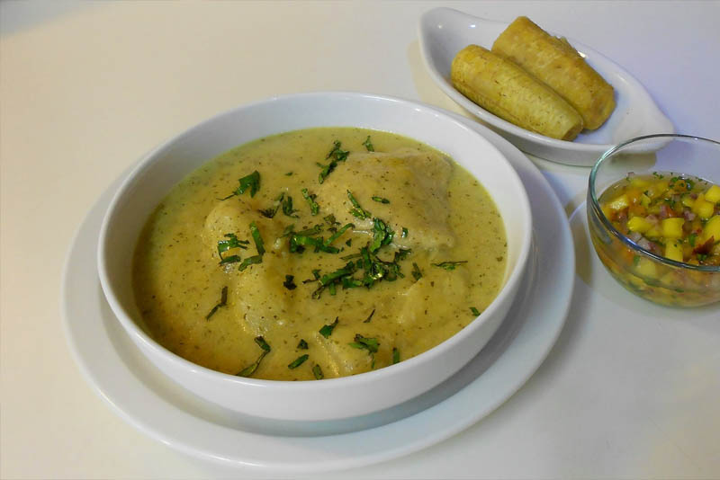
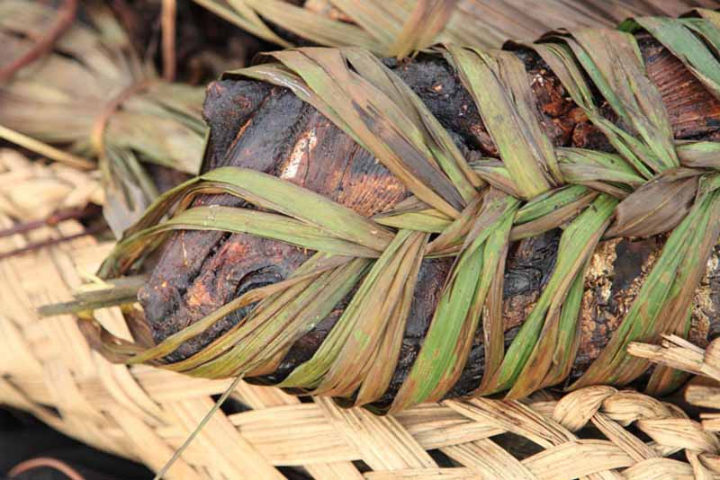
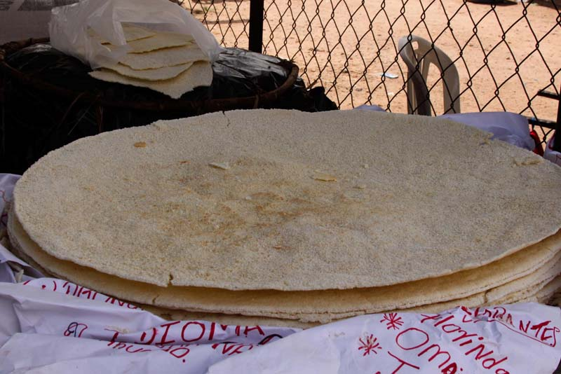
Platos típicos.
*Pirarucú. *Mojojoy. *Humitas
*Inchicapi. *Mosqueado. *Casable.

Slide 10
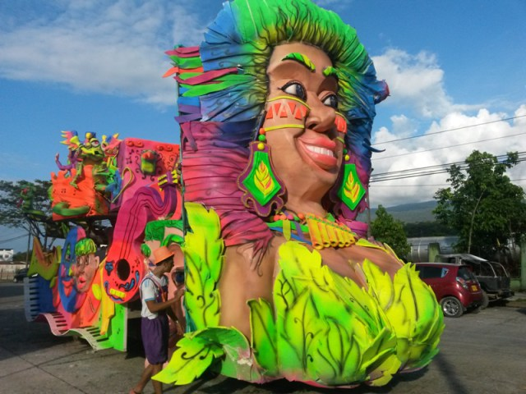
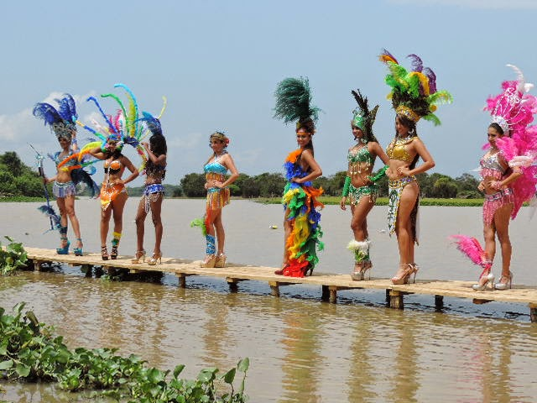
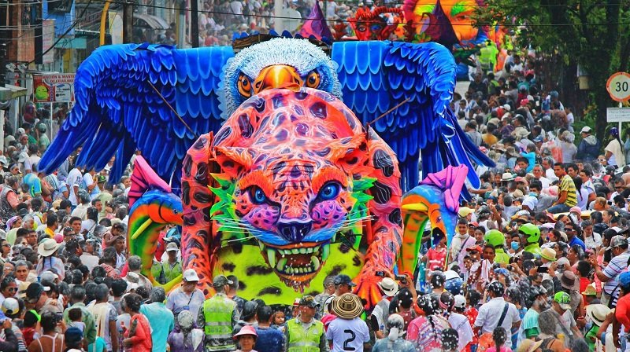
Festividades.
Carnaval de Mocoa: Esta festividad tiene como objetivo cuidar las raíces del departamento del Putumayo. Se realiza en diciembre y durante los días de conmemoración se llevan a cabo bailes, se realiza el reinado del Carnaval y se presentan diferentes bandas de música que vienen de otras regiones del país.
Festival y Reinado: Nacional e Internacional de la Ecología: En este evento se elige a la reina de la ecología. Se lleva a cabo en Caquetá y gracias a él se promueve la cultura y el turismo del lugar de el evento.

Slide 11
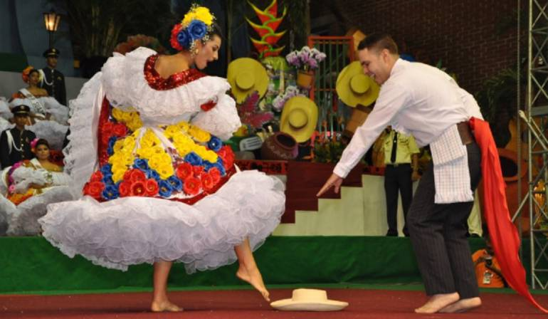
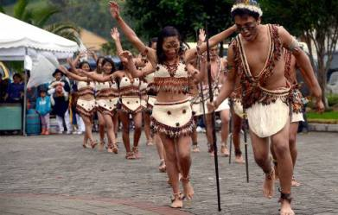
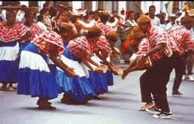
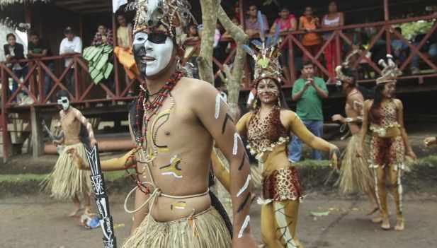
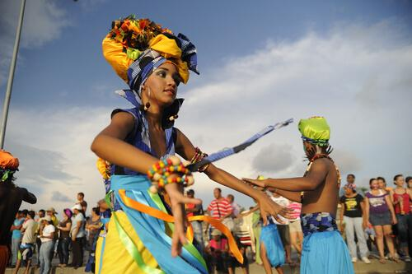
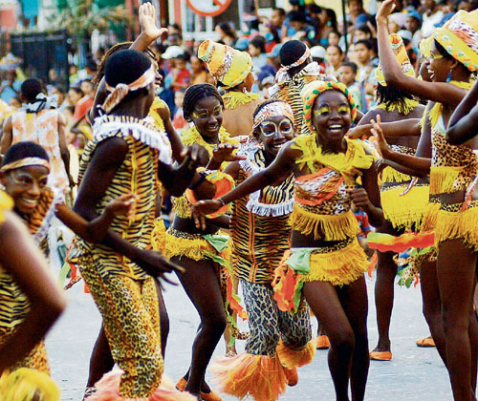
Bailes típicos.
*Bambuco. *Danza de los novios. *Danza de los sanjuanes.
*Zuyuco. *Bèstknatè. *Zamba.

Slide 12
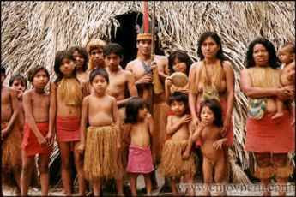
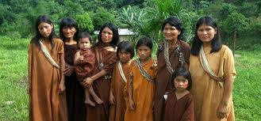
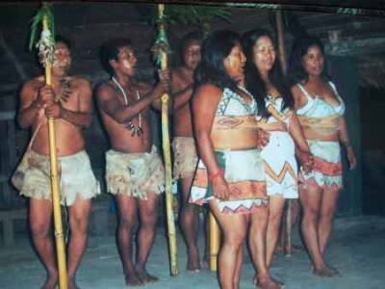
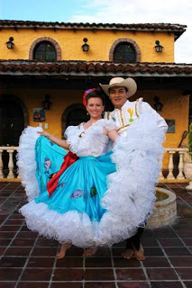
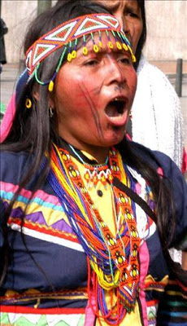
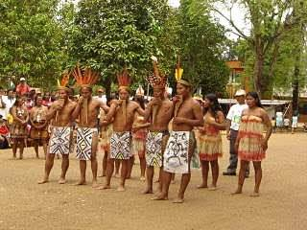
Traje típico según departamento.
*Amazonas. *Guainía. *Guaviare.
*Caquetá. *Vaupés. *Putumayo.

Slide 13






Mitos y leyendas.
*El árbol de agua grande. *El bufeo colorado. *la runamala.
*El cotomachaco o coto. *El Chuyachaque. *La curupita.

Slide 14
Wedgrafia.
*www.lifeder.com/trajes-tipicos-region-amazonica
*www.lifeder.com/comidas-típicas-región-amazonica
*www.lifeder.com/costumbres-region-amazonica-colombia
*www.region.-amazonica.com

